Slide 1

PPKN SMESTER GANJIL TP 2019/2020 GURU PENGAJAR : SAMSUDIN, S.Pd.
SMK YABHINKA CILEGON

Slide 2

BAB IV
Ketentuan Kehidupan Berbangsa dan Bernegara dalam UUD NRI Tahun 1945
PERTEMUAN 1

Slide 3

Tujuan Pembelajaran
A. Wilayah Negara Indonesia
Setelah memahami materi tentang ketentuan dalam UUD NRI Tahun 1945 dalam kegiatan diskusi dan tanya jawab, peserta didik mampu menguraikan ketentuan tentang wilayah, warga negara dan penduduk, agama dan kepercayaan, serta pertahanan dan keamanan dengan tepat.
Melalui proyek membuat grup memanfaatkan media sosial, peserta didik mampu menunjukkan sikap mendukung terhadap peraturan dan ketentuan dalam UUD NRI Tahun 1945 dengan baik.
Setelah mengerjakan tugas secara mandiri, peserta didik mampu menganalisis ketentuan UUD NRI Tahun 1945 tentang wilayah, warga negara dan penduduk, agama dan kepercayaan, serta pertahanan dan keamanan dengan benar.
Melalui pengerjaan tugas dan soal-soal secara jujur dan disiplin, peserta didik mampu menunjukkan dukungan terhadap nilai ketentuan dalam UUD NRI Tahun 1945 dengan baik.
B. Warga Negara dan Penduduk Indonesia
C. Agama dan Kepercayaan
D. Pertahanan dan Keamanan Republik Indonesia

Slide 4

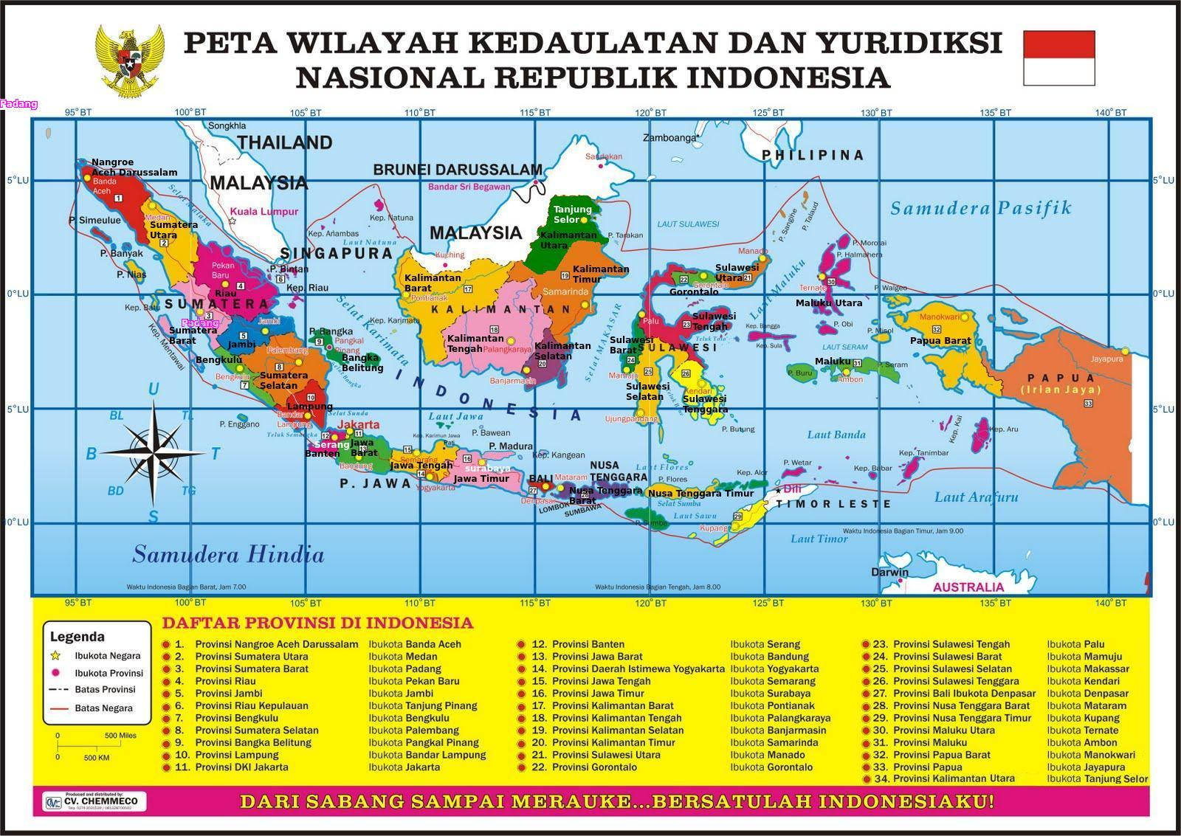
Gambar di atas merupakan peta wilayah Indonesia. Peta wilayah merupakan bukti kekuasaan sebuah negara. Negara tanpa wilayah dapatkah disebut negara? Tentu tidak, wilayah merupakan salah satu bagian pokok sebuah negara. Ketentuan tentang wilayah Indonesia ditegaskan dalam UUD NRI Tahun 1945 dan diperjelas dengan peraturan perundang-undangan lain. UUD NRI Tahun 1945 juga mengatur tentang penduduk, agama dan kepercayaan, serta pertahanan dan keamanan.

Slide 5

1. Wilayah NKRI
A. Wilayah Negara Indonesia
Wilayah Negara Kesatuan Republik Indonesia (NKRI)
Wilayah Darat
Wilayah Laut
Wilayah Udara

Slide 6

2. Batas Wilayah NKRI
Sebelah Utara:
Malaysia bagian timur, tepatnya di sebelah utara Pulau Kalimantan Singapura, Thailand, Vietnam, dan Filipina.
Sebelah Barat:
Tidak ada negara yang berbatasan dengan wilayah Indonesia bagian barat. Wilayah Indonesia bagian barat berbatasan langsung dengan Samudra Hindia dan perairan negara India
Sebelah Timur:
Papua Nugini dan perairan Samudra Pasifik.
Sebelah Selatan:
Timor Leste, perairan Australia, dan Samudra Hindia

Slide 7

3. Kekayaan Alam Indonesia
Pasal 33 ayat (2) dan ayat (3) UUD NRI Tahun 1945 menjelaskan bahwa seluruh kekayaan alam yang menguasai hajat hidup orang banyak dikuasai oleh negara dan dipergunakan untuk kemakmuran rakyat Indonesia.

Slide 8

TERIMA KASIH

